Slide 1
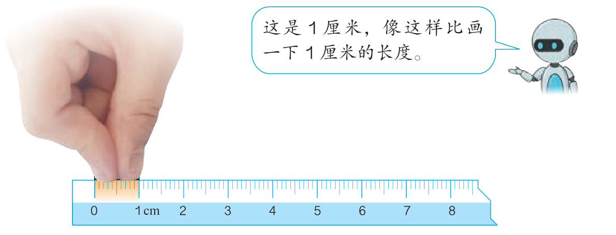
二年级 数学 人教版小学数学 上册
长度单位
测量长度需要统一的标准
认识长度单位厘米与米
掌握测量物体的基本方法
Notes:
同学们，很久以前人们用身上的手掌、双臂来量长度，但每个人的身体大小不一样，容易产生误会。今天我们就一起来探寻长度的奥秘，认识统一的长度单位厘米和米。
教材来源：E:\小学教材_统编人教版\数学_人教版\义务教育教科书 · 数学二年级上册.pdf
PDF页码：8

Slide 2
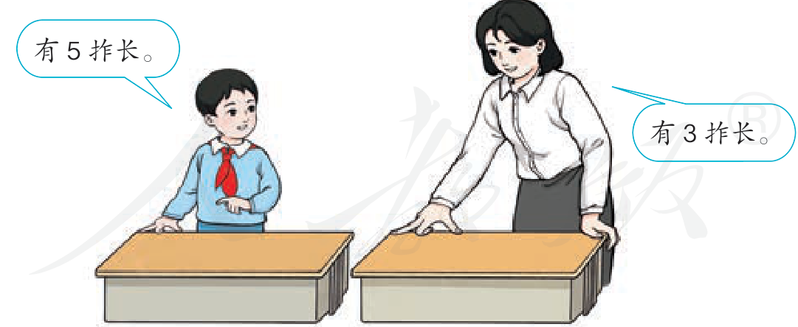
二年级 数学 人教版小学数学 上册
为什么要统一长度单位
古人用拃或庹等测量长度
每个人的拃长短各不相同
为了便于交流需统一单位
Notes:
老师，量的是同一张课桌，为什么小男孩量出5拃，而老师量出来只有3拃呢？桌子明明没有变呀！
问得真好！桌子长度确实不变，但老师的手大，一拃较长；小朋友的手小，一拃较短。标准不统一，量的结果就不一样，因此我们需要统一的长度单位。
教材来源：E:\小学教材_统编人教版\数学_人教版\义务教育教科书 · 数学二年级上册.pdf
PDF页码：7

Slide 3
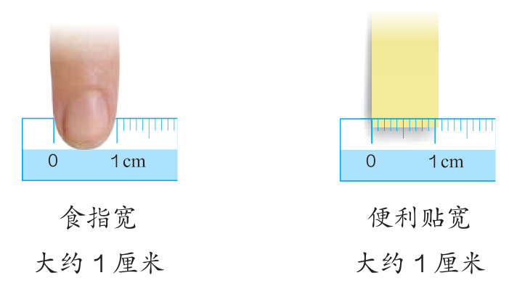
二年级 数学 人教版小学数学 上册
认识统一单位厘米
厘米是统一的长度单位
量较短物体，常用厘米
教材中的食指宽约1厘米
Notes:
尺子是测量长度的工具，厘米是一个统一的长度单位。教材用食指宽和一条便利贴的宽，帮助我们想象一厘米。不过，每个人的食指、不同便利贴并不完全一样宽，准确测量还要看尺子的刻度。
教材来源：E:\小学教材_统编人教版\数学_人教版\义务教育教科书 · 数学二年级上册.pdf
PDF页码：8

Slide 4
二年级 数学 人教版小学数学 上册
怎样用尺子测量纸条长度
练习：在厘米尺上量一根纸条
左端对准0，右端对准5
纸条长几厘米？说说理由
可以暂停视频，想好再继续。
Notes:
我们先用一种常见方法测量：把纸条左端对准厘米尺的零刻度，尺子沿着纸条放直。如果右端正好对着五，纸条长几厘米？先数一数这里有几个一厘米。
我会从零开始数间隔，再判断长度。
教材来源：E:\小学教材_统编人教版\数学_人教版\义务教育教科书 · 数学二年级上册.pdf
PDF页码：[7, 8, 9]

Slide 5
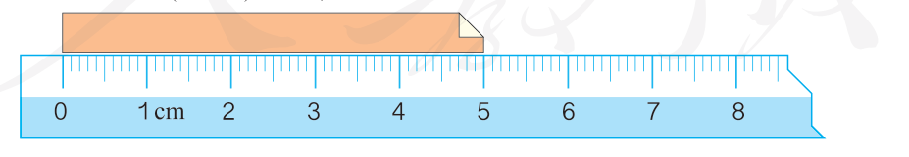
二年级 数学 人教版小学数学 上册
纸条的测量方法与结果
尺子的刻度0对准纸条左端
纸条右端对着5就是5厘米
从0到5表示包含5个1厘米
Notes:
纸条长五厘米。从零到一是一厘米，从一到二又是一厘米，一直到五，共有五个一厘米。左端对准零时，右端的刻度数就是长度。
那尺子最边上的位置就是零吗？
不一定，尺子的边缘可能还留有一小段。要找到标着零的刻度线，再对准纸条左端。
教材来源：E:\小学教材_统编人教版\数学_人教版\义务教育教科书 · 数学二年级上册.pdf
PDF页码：8

Slide 6
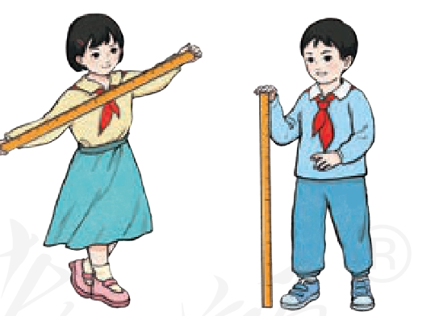
二年级 数学 人教版小学数学 上册
认识米及米与厘米的关系
量较长物体通常用米作单位
米可以用字母小写m表示
1米里面正好有100个1厘米
1米等于100厘米
Notes:
老师，要是量黑板或者教室的长度，用厘米尺一段一段地量太麻烦了，有更大的长度单位吗？
有的。量较长的物体，通常用米作单位。可以拿一把一米长的米尺感受一下，再看看刻度：一米里面有一百个一厘米，所以一米等于一百厘米。
教材来源：E:\小学教材_统编人教版\数学_人教版\义务教育教科书 · 数学二年级上册.pdf
PDF页码：9

Slide 7
二年级 数学 人教版小学数学 上册
学习总结与实践自检
量短物体用厘米量长用米
1米等于100厘米进率关系
练习：用直尺测量橡皮的长
自检：0刻度对准且读数准确
Notes:
今天我们掌握了量短物体用厘米、量长物体用米，还知道了1米等于100厘米。请完成课后小练习：量一量你的橡皮长度。量完请自检：第一，刻度0是否对齐橡皮左端；第二，右端数字读数是否准确。下课！
教材来源：E:\小学教材_统编人教版\数学_人教版\义务教育教科书 · 数学二年级上册.pdf
PDF页码：[7, 8, 9]

